Slide 1
Государственная поддержка сельскохозяйственной кооперации - 2019
Мероприятия Национального проекта «Создание системы поддержки фермеров и развитие сельской кооперации»

Slide 2
Правовое основание
Президент РФ
Указ от 07.05.2018 г. № 204 "О национальных целях и стратегических задачах развития Российской Федерации на период до 2024 года"
Правительство РФ
Национальный проект «МСП и поддержка индивидуальной предпринимательской инициативы» (25.09.2018 г.)
Проектный комитет
Федеральный проект «Создание системы поддержки фермеров и развитие сельской кооперации»
Правительство РФ
Постановление Правительства «Об утверждении Правил предоставления иных МБТ»
Приказ «О реализации Постановления Правительства РФ «Об утверждении Правил предоставления иных МБТ»
Минсельхоз РФ

Slide 3
Из чего состоит Федеральный проект?
Доработка и реализация региональных программ развития сельскохозяйственной кооперации;
Определение центров компетенций и разработка их стандартов;
Новые меры финансовой поддержки (37,368 млрд. руб. из федерального бюджета на 6 лет);
Меры поддержки сельскохозяйственных кооперативов по линии АО «Корпорация «МСП»: совершенствование «коробочного продукта», мероприятия по повышению информационной открытости закупок крупнейших заказчиков, обучающие семинары для центров компетенций;
Мероприятия по изменению нормативной базы.

Slide 4
Согласованный финансовый механизм
Правила предоставления и распределения иных межбюджетных трансфертов из федерального бюджета бюджетам субъектов Российской Федерации на создание системы поддержки фермеров и развитие сельской кооперации
Грант «Агростартап» для КФХ
Частичное возмещение затрат СПоК
Финансирование деятельности центров компетенций

Slide 5
«Агростартап - А» - проект создания и развития КФХ
Может заявляться КФХ, зарегистрированным в текущем году или с обязательством зарегистрировать КФХ в течение 15 дней после победы на конкурсе;
Средства гранта расходуются на развитие КФХ по направлениям, не дублирующим гранты начинающим фермерам;
Условия предоставления гранта и направления расходования устанавливаются МСХ РФ;
Срок использования – 18 месяцев;
При сумме гранта до 2 млн. руб. обязан создать не менее 1 рабочего места, при сумме свыше 2 млн. руб. – не менее 2 рабочих мест;
Максимальный размер гранта – 3 млн. руб., максимальная доля гранта в составе затрат – 90 %

Slide 6
«Агростартап - Б» - проект создания и развития КФХ – члена СПоК
Может заявляться КФХ, зарегистрированным в текущем году или с обязательством зарегистрировать КФХ в течение 15 дней после победы на конкурсе;
Средства гранта расходуются на развитие КФХ по направлениям, не дублирующим гранты начинающим фермерам;
Условия предоставления гранта и направления расходования устанавливаются МСХ РФ;
Срок использования – 18 месяцев;
При сумме гранта до 2 млн. руб. обязан создать не менее 1 рабочего места, при сумме свыше 2 млн. руб. – не менее 2 рабочих мест;
Максимальный размер гранта – 4 млн. руб. , максимальная доля гранта в составе затрат – 90 %;
Вложение в неделимый фонд СПоК – от 25 до 50 процентов средств гранта;
Особенности порядка формирования и использования неделимого фонда СПоК устанавливаются МСХ РФ.

Slide 7
Реализация меры поддержки
МСХ
КФХ-1
КФХ-2
КФХ-3
СПоК
КФХ-1
КФХ-2
КФХ-3

Slide 8
Частичное возмещение затрат СПоК
Приобретение имущества для передачи членам
Приобретение техники для совместного использования
Приобретение у членов СПоК произведённой ими продукции

Slide 9
Передача (реализация) СПоК имущества членам кооператива
Приобретение сельскохозяйственных животных за исключением свиней
Оборудование для производства сельскохозяйственной продукции (за исключением свиноводства)
Мини-теплицы
Посадочный материал многолетних насаждений
Рыбопосадочный материал, племенной материал
В рамках Проекта возмещается не более 50 % стоимости реализованного имущества;
Стоимость имущества, передаваемого в собственность одного члена сельскохозяйственного кооператива за счет средств государственной поддержки, не может превышать 30% общей стоимости имущества, приобретенного кооперативом.

Slide 10
Реализация меры поддержки
Кооператив получает от членов предоплату в размере 50 % стоимости приобретаемого имущества
Кооператив привлекает заёмные средства в общей сумме 50 % стоимости приобретаемого имущества
Кооператив приобретает имущество и поставляет его членам по договору купли-продажи по цене 50 % от стоимости приобретения
Кооператив получает субсидию в размере 50 % стоимости имущества и гасит заем

Slide 11
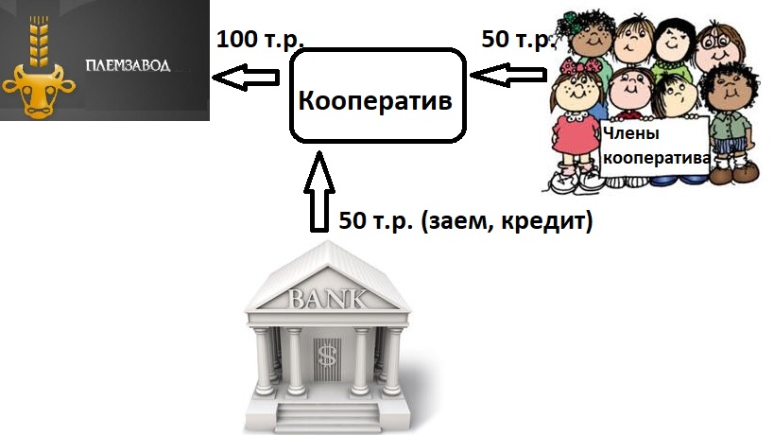
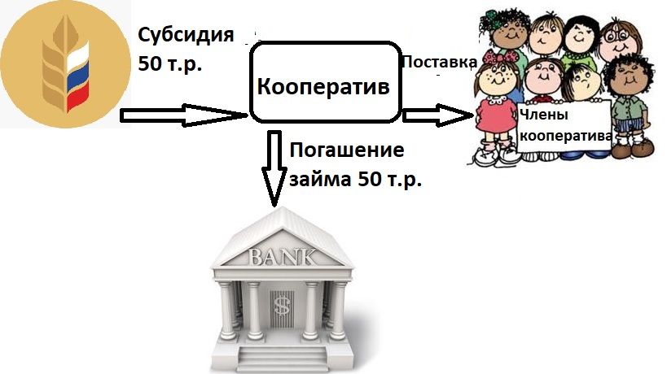
Этапы реализации мероприятия

Slide 12
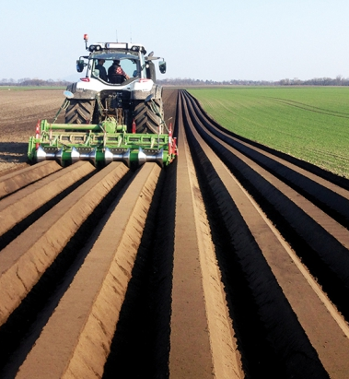
Возмещение затрат СПоК на приобретение сельскохозяйственной техники, перерабатывающего оборудования и мобильных торговых объектов
Срок эксплуатации не превышает трех лет с даты производства,
Техника / оборудование предназначены для оказания услуг членам кооператива;
Компенсируется до 50% затрат;
Перечень оборудования и сельскохозяйственной техники устанавливаются Министерством сельского хозяйства Российской Федерации.

Slide 13
Реализация меры поддержки
Кооператив получает паевые взносы членов в общей сумме 50 % стоимости техники общего использования
Кооператив привлекает заёмные средства в общей сумме 50 % стоимости техники общего использования
Кооператив приобретает технику общего использования
Кооператив получает субсидию в размере 50 % стоимости техники и гасит заем

Slide 14

Возмещение затрат СПоК на закупку продукции у их членов
Объем продукции, закупленной у одного члена СПоК, не должен превышать 15 процентов всего объема закупленной кооперативом продукции членов СПоК;
Возмещению подлежит:
10% затрат в случае, если выручка от реализации продукции, закупленной у членов кооператива по итогам отчетного периода текущего года, составляет от 100 тыс. рублей до 2 500 тыс. рублей;
12% затрат в случае, если выручка от реализации продукции, закупленной у членов кооператива по итогам отчетного периода финансового года составляет от 2 501 тыс. рублей до 5000 тыс. рублей;
15% затрат в случае, если выручка от реализации продукции, закупленной у членов кооператива по итогам отчетного периода текущего года составляет от 5001 тыс. рублей в год, но не более 10 000 тыс. рублей.

Slide 15
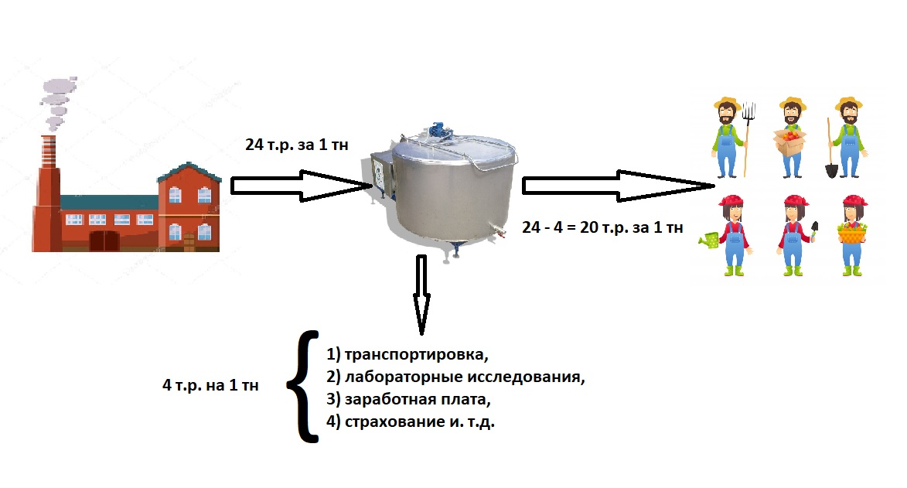
Меры поддержки нет

Slide 16
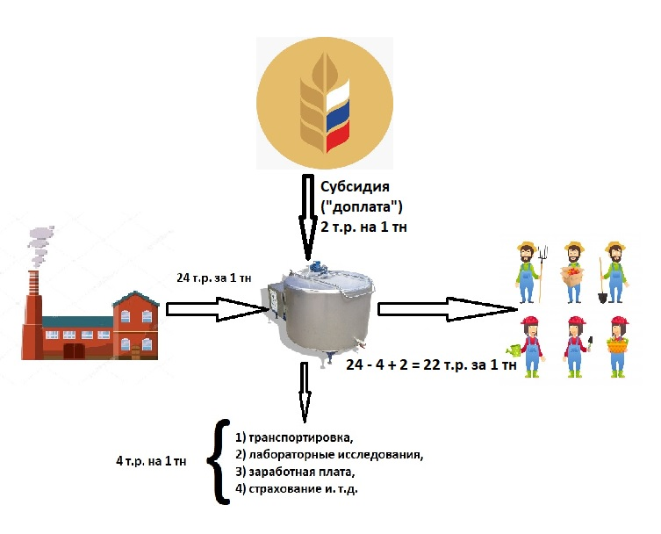
Поддержка осуществляется

Slide 17

Поддержка деятельности Центра компетенций в сфере сельскохозяйственной кооперации
Нормативным актом субъекта Российской Федерации определён центр компетенций;
Деятельность Центра компетенций соответствует утверждённому Стандарту (утверждаемый Проектным комитетом);
Направления возмещаемых расходов должны быть утверждены Приказом Минсельхоза РФ.

Slide 18
Функции Центра компетенций в сфере сельскохозяйственной кооперации
Учит создавать кооперативы
Содействует организации кооперативов
Сопровождает действующие кооперативы

